Slide 1
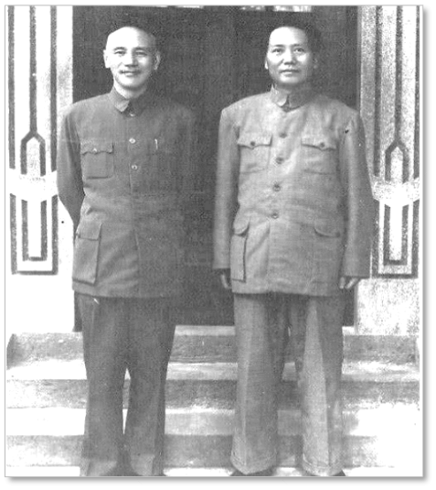
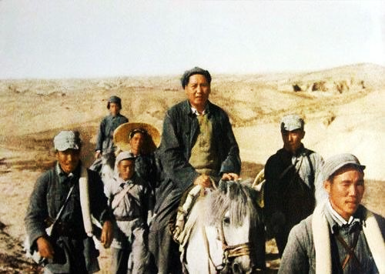
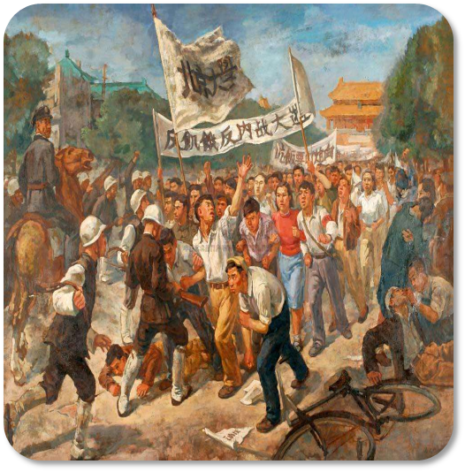
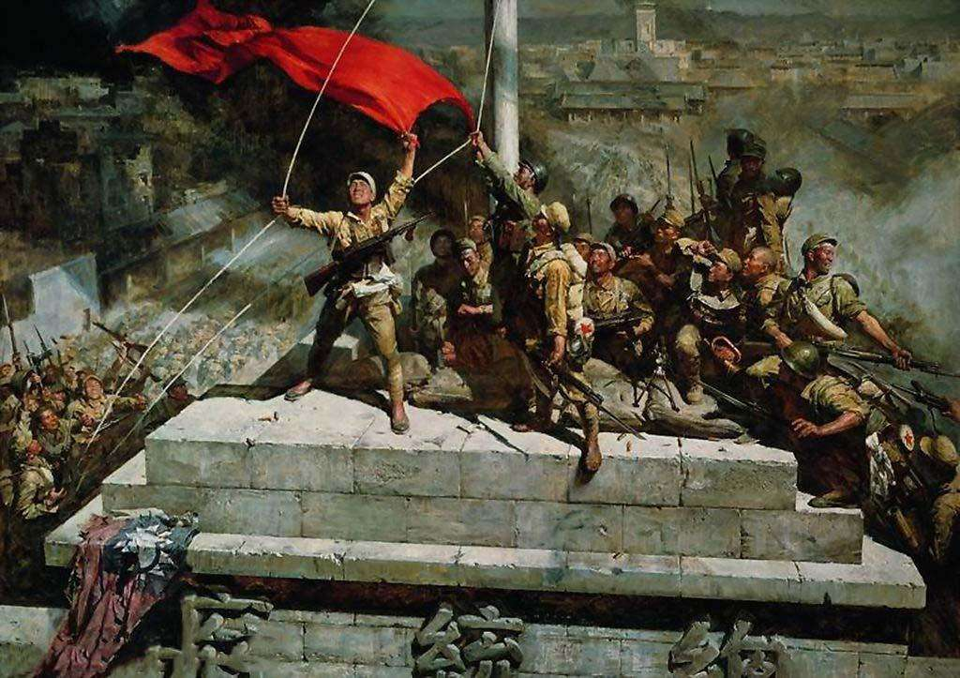
2022届高三一轮复习统编历史新教材必修《中外历史纲要》（上）
第25课 人民解放战争
新课程标准：
1.了解全面内战的爆发及人民解放战争的进程。
2.分析国民党政权在大陆统治灭亡的原因。
3.探讨中国共产党领导人民取得中国革命胜利的原因和意义。

Slide 2
时空概览
人民解放战争胜利
三年解放战争（1946.6-1949）
历史阶段
争取和平民主
内战爆发
战略防御
战略进攻
战略决战
胜利进军
1945.8
1946.6
1947.3
1947夏
1948.9-11
1949.1
1949.4
历史史实
重庆谈判
进攻中原解放区
转战陕北
挺进
大别山
三大战役
渡江战役

Slide 3
导入新课
材料一 中国共产党认为在这个新的历史时期中，我全民族面前的重大任务是：巩固国内团结，保证国内和平，实现民主，改善民生，以便在和平、民主、团结的基础上，实现全国的统一，建设独立、自由与富强的新中国，并协同英、美、苏及一切盟邦巩固国际间的持久和平。
——1945年8月25日，中共中央发表《对目前时局的宣言》
材料二 抗战结束之后，民主宪政不容再缓……当此长期抗战胜利结束的时期，正是建国大业开始的机会……只要是在革命建国的最高原则三民主义不至动摇，和中华民国国民政府的法统不致紊乱的前提之下，一切问题无不可以推诚相与，方能求得合理合法的解决。
——1945年9月4日，蒋介石发表《抗战胜利告全国同胞书》
材料三 今日的中心，在于消灭共产党！日本是我们国外的敌人，中共是我们国内的敌人！只有消灭中共，才能达成我们的任务。 ——1945年国民党“六大”蒋介石的讲话
思考：两党的诉求有何不同？说明了什么问题？

Slide 4
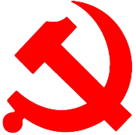

抗战胜利后，中国出现了两种不同的建国方针
△中国共产党：以和平、民主、团结为号召，成立联合政府，建成一个新民主主义的国家
△国民党：打着“和平建国”旗号，坚持独裁和内战
共产党要把抗日战争的胜利变为人民的胜利，变为民主革命的胜利。
国民党要把抗日战争的胜利变为大地主大资产阶级的胜利。
——陈旭麓《近代中国的新陈代谢》
Notes:
抗战即将胜利时，摆在中国人民面前的命运、前途是什么？
毛泽东同志曾说过……
在这紧要的历史关头，共产党是如何选择中国命运和前途的呢？又是如何实践的呢？
带着这个问题，让我们以“选择”为主题，一起来学习第25课《人民解放战争》
共产党主张的联合政府在当时政局动荡的社会环境里，无疑是能够使中国快速稳定，走向发展的光明之路。但是国民党坚持独裁和内战。

Slide 5
一、争取和平民主的斗争
合作探究：1945年8月，为何蒋介石连续三次电邀毛泽东到重庆谈判？
想用软的一套手法 ，把共产党吃掉谈何容易！可是，国内有厌战情绪，国际形势也不允许中国打内战，一打起来我们更被动，利用谈判拖一拖也好。共产党拒绝谈判，我们更有文章好做！
——蒋介石智囊陶希圣
我准备坐班房……现在苏联红军不入关，美国军队不登陆，形式上是中国自己解决问题，实际上是三国过问，三国都不愿中国打内战，国际压力是不利于蒋介石独裁统治的……所以，重庆是可以去和必须去的。
—1945年8月26日毛泽东在政治局会议发言
国民党：以退为进、投石问路；共产党：将计就计、反客为主。
Notes:
目前与奸党谈判，乃系窥测其要求与目的，以拖延时间……如彼不能屈服，即以土匪清剿之。 ——1945年9月20日，蒋介石给各战区司令长官密电

Slide 6
面对国民党的阴谋中共做出怎样的抉择？为什么要去？
一、争取和平民主的斗争
材料：“……此去重庆，谈成了对人民有利，对中国的和平建设有利。万一谈不成，蒋介石把我扣起来作为人质，他坚持内战的嘴脸便暴露无遗。最坏的情况无非像历史上明英宗土木堡之变……” ——毛泽东
为人民尽一切可能争取和平与民主；戳穿蒋介石假和平的阴谋；毛泽东敢于牺牲个人利益的精神

Slide 7
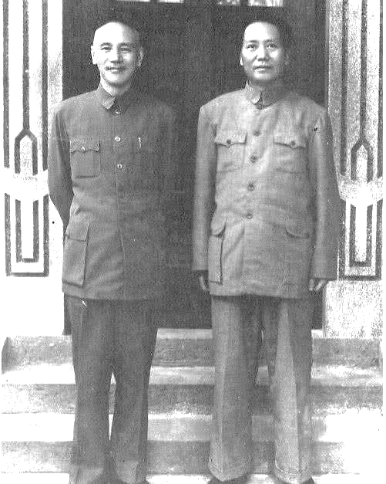
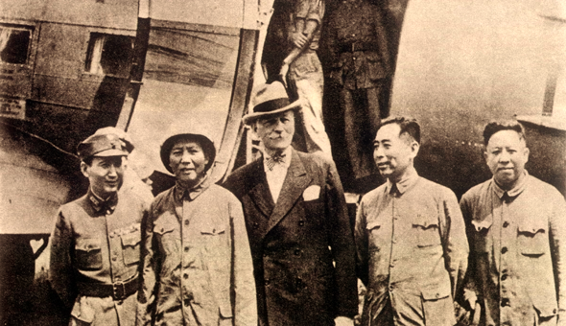
一、争取和平民主的斗争
1.重庆谈判
(1)背景：
和平建国是中国人民的强烈愿望，抗战胜利后，出现了两种不同的建国方针。
(2)过程：
为争取和平民主新局面，1945年8月底，中共中央接受蒋介石的邀请，毛泽东、周恩来、王若飞等抵达重庆，进行谈判。
◎毛泽东和蒋介石在重庆合影

Slide 8
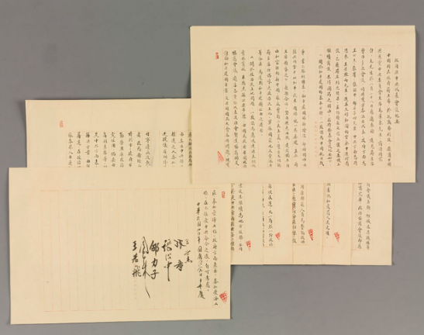
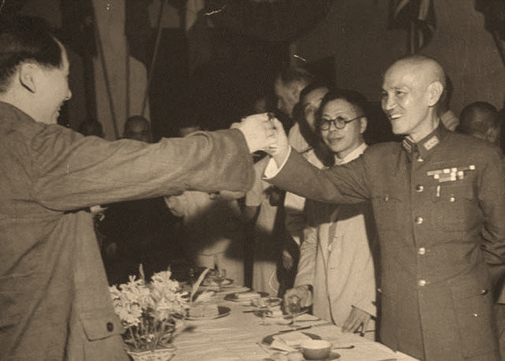
1.重庆谈判
(3)结果：
10月10日，国共签署《双十协定》，规定：坚决避免内战，建设独立、自由和富强的新中国。
材料 重庆谈判和《双十协定》的签订是中国共产党和国民党历史发展中的大事，具有重要的历史意义：
一、中国共产党提出的“和平建国”方针得到国民党方面承认，成为战后解决国内问题的根本方针。
二、中国共产党在谈判中坚持维护人民的根本利益，赢得了人民的支持和拥护。
三、中国共产党在重庆与各民主党派的交往推动国内和平民主力量的凝聚与发展。
四、重庆谈判为政治协商会议通过和平建国协议奠定了基础。
——王海蛟《重庆谈判的历史意义》

Slide 9
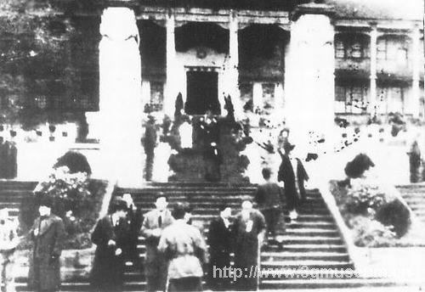
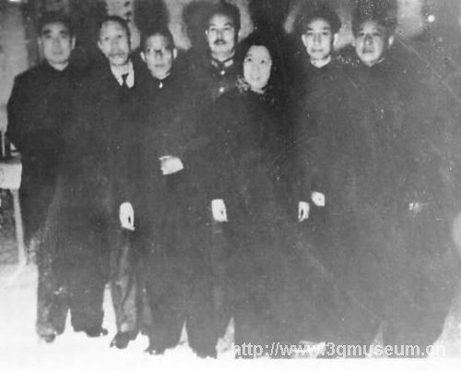
1.重庆政治协商会议
1946年1月10日召开，通过了和平建国纲领案等五项协议，但最终被国民党六届二中全会否决。
1946年1月10日，政治协商会议代表步出会场
出席政协的中共代表成员，周恩来，董必武，陆定一，叶剑英，邓颖超，吴玉章，王若飞
通过了五项政协决议的核心纲领：政府组织、和平建国纲领、军队国家化、国民大会、宪法草案

Slide 10
典型例题
1.1945年重庆谈判期间,毛泽东在回答英国记者甘贝尔时说:它将实现孙中山先生的三民主义,林肯的民有、民治、民享的原则与罗斯福的四大自由。它将保证国家的独立、团结、统一及与各民主强国的合作。毛泽东此言论的主旨是( )
A.着力揭露国民党独裁的本质
B.改组国民党,实现国共合作
C.表达了中国共产党和平建国的诚意
D.反对美国“扶蒋反共”政策
C
【答案】C。【解析】题干材料“它(独立、自由和富强的新中国)将实现孙中山先生的三民主义,林肯的民有、民治、民享的原则与罗斯福的四大自由,它将保证国家的独立、团结、统一及与各民主强国的合作”反映了毛泽东向世界表达了和平建国的主动性和诚意,符合当时的历史潮流,故选C项。

Slide 11
2.美国记者雅各布在《风暴遍中国》一书中指出:“胜利降临了,战争结束了。但是,陈腐的政府、累积的苦难、由来已久的恐惧,所有这些都依然如故。与以往相比,中国不仅没有进行任何改革,而且国内和平变得更加遥远了。”雅各布认为“和平变得更加遥远”是基于( )
A.美国“扶蒋反共”的对华政策 B.国民政府腐败反动的统治
C.国共两党所处的阶级立场 D.民族矛盾仍然是主要矛盾
B
【答案】B。【解析】抗日战争结束之后,国民党实行一党专制独裁,坚持发动内战,国内和平就“变得更加遥远了”,故选B项;抗日战争之后,美国采取“扶蒋反共”政策,但是在题干中没有述及这一因素,排除A项;题干所强调的是国民党的腐败,即“陈腐的政府、累积的苦难、由来已久的恐惧,所有这些都依然如故”,而不是国共两党所处的阶级立场导致了国共内战,排除C项;根据所学知识可知,抗日战争结束之后,阶级矛盾成为了社会的主要矛盾,而不是民族矛盾,排除D项。

Slide 12
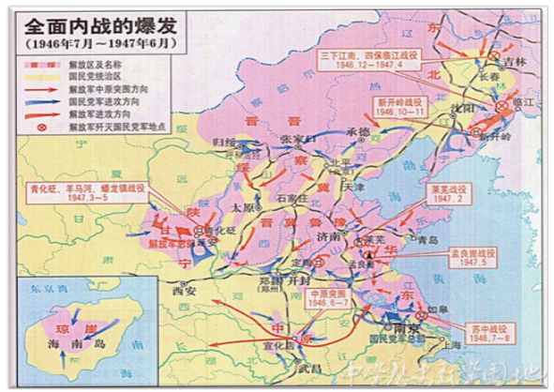
二、全面内战的爆发
1.从全面进攻到重点进攻
1946年6月—10月
全面进攻中原解放区
自力更生、自卫反击
1947年3月—6月
重点进攻陕北、山东解放区
转战陕北、打退进攻
1946年7月全面内战爆发时国共双方力量对比《中国现代史统计资料选编》
项 别 | 数 目 |  | 百分比
兵力 | 共产党方面 | 120万人 | 1
 | 国民党方面 | 430万人 | 3.58
地区面积 | 共产党方面 | 228.5800万平方公里 | 23.8%
 | 国民党方面 | 731.1720万平方公里 | 76.2%
城市 | 共产党方面 | 464座（中小城市） | 23%
 | 国民党方面 | 1545座（大中城市） | 77%
人口 | 共产党方面 | 13606.7万人 | 28.6%
 | 国民党方面 | 33893.3万人 | 71.4%
国民党在军队数量、军事装备、后备资源及外来援助等方面，都明显超过中国共产党。
Notes:
1946年10月10日

Slide 13
二、全面内战的爆发
1.从全面进攻到重点进攻
阶段 | 全面进攻中原解放区 | 重点进攻陕北、山东解放区
时间
方针
结果
1946年6月—10月
1947年3月—6月
自力更生、以自卫战争粉碎国民党军队的进攻
中共中央和解放军总部主动撤离延安，转战陕北
人民解放军共歼灭国民党军队约30万人，粉碎了国民党的全面进攻
西北野战军先后取得青化砭、沙家店等战役的胜利；华东野战军在山东孟良崮消灭国民党王牌主力整编第七十四师
国民党重点进攻陕北和山东解放区的原因
陕北解放区是中共中央所在地；山东解放区联系着华北和华东地区，进攻山东解放区可切断华北与华东地区的联系，减轻南京、上海的压力。

Slide 14
3.1947年某日,毛泽东曾致电刘伯承、邓小平及陈赓:“延安准备暂时让敌占去,但陈先瑞、韩东山所率五师部队三千余人有被敌歼灭之危险。故无论如何应派队救援”,“以一个旅渡(黄)河接护五师,主力四个旅即刻占领同浦线”。此时战争的主要态势是( ) A.国民党军队发动全面进攻
B.国民党军队展开重点进攻 C.刘邓大军千里跃进大别山
D.渡江战役即将打响
B
【答案】B。【解析】根据材料“1947年”“延安准备暂时让敌占去”，可知此时正是国民党向解放区展开重点进攻，故B项正确。

Slide 15
4.1948年8月,毛泽东得知豫东之战胜利的消息后,高兴地说:“解放战争好像爬山,现在我们已经过了山的坳子,最吃力的爬坡阶段已经过去了。”据此可知,当时( )
A.北平和谈取得进展 B.农村包围城市阶段基本结束
C.战略决战时机成熟 D.国民党军队主力基本被消灭
C
【答案】C。【解析】 由材料“豫东之战胜利”“现在我们已经过了山的坳子,最吃力的爬坡阶段已经过去了”可知战略反攻取得了成功,战略决战时机已经成熟,故选C项;北平和谈发生在1949年4月,排除A项;1949年3月,七届二中全会作出把党的工作重心由农村转移到城市的决定,排除B项;1949年1月,随着三大战役的胜利,国民党军队主要军事力量基本被消灭,排除D项。

Slide 16
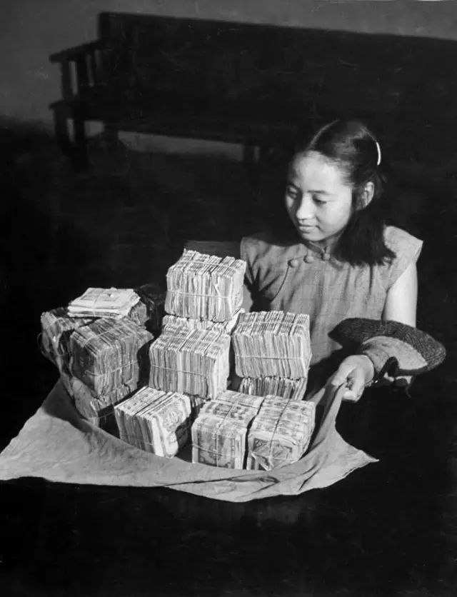
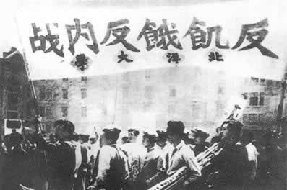
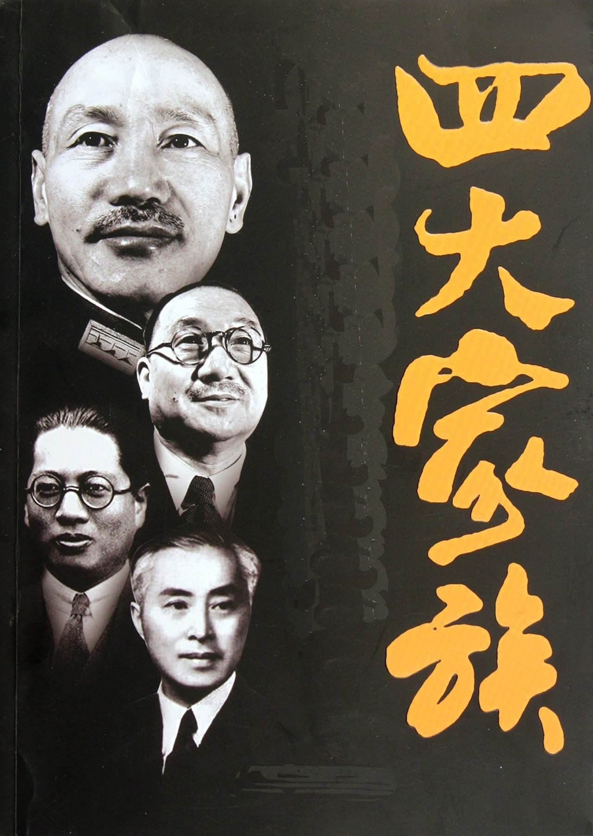
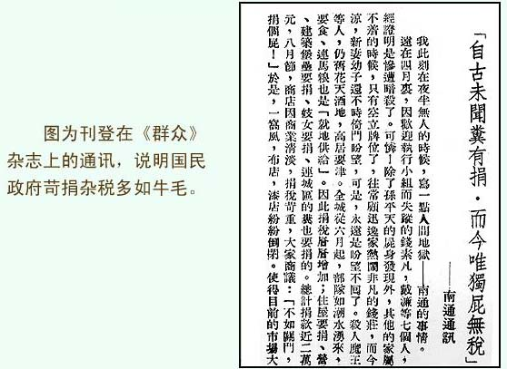
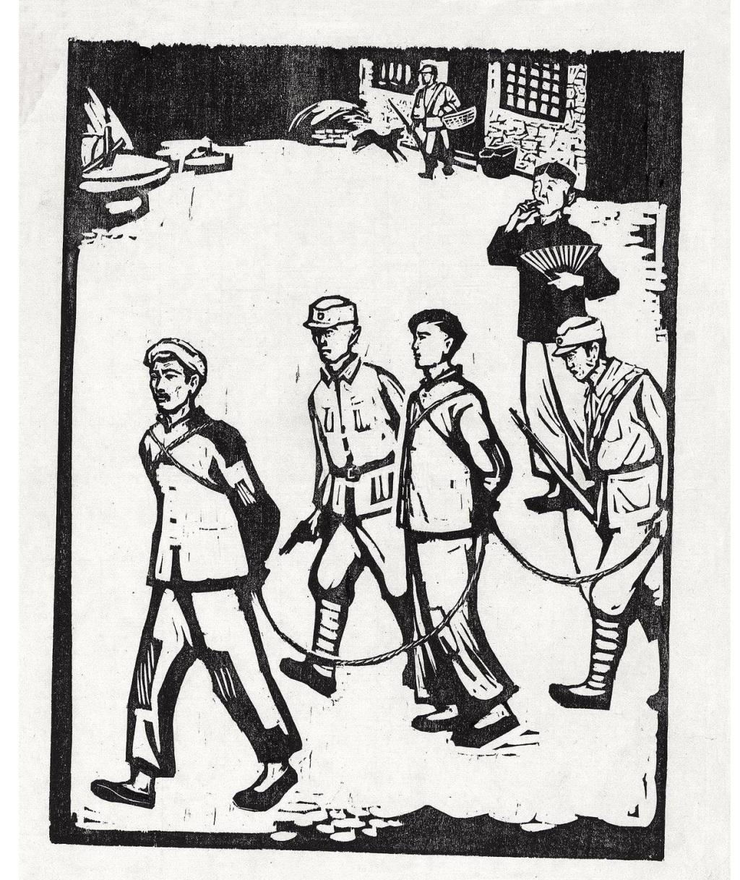
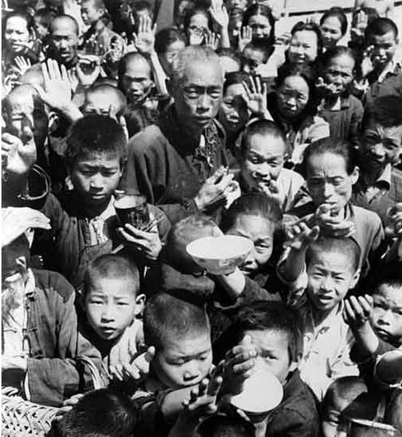
2.国民党政权的统治危机
①经济崩溃，物价飞涨，人民生活水平下降，国民党信誉一落千丈
②社会危机：巧取豪夺，剥削压迫，民不聊生。

Slide 17
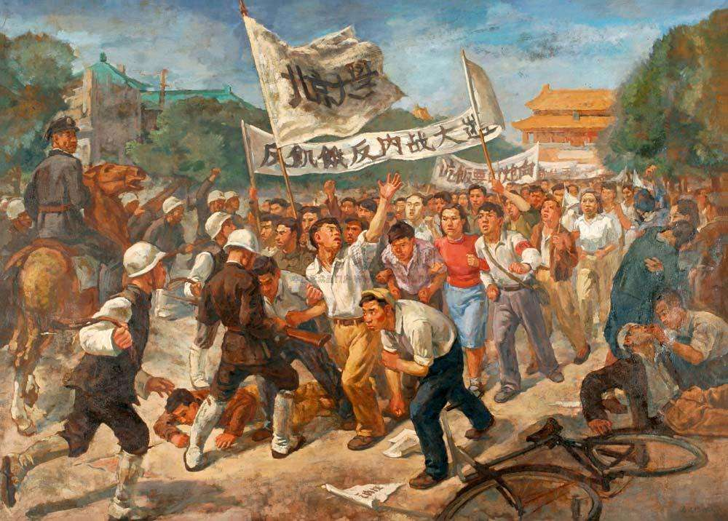
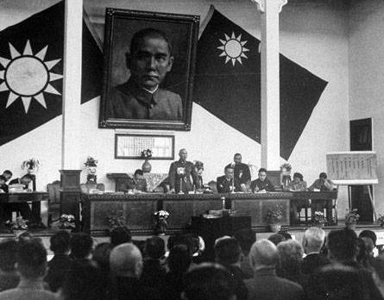
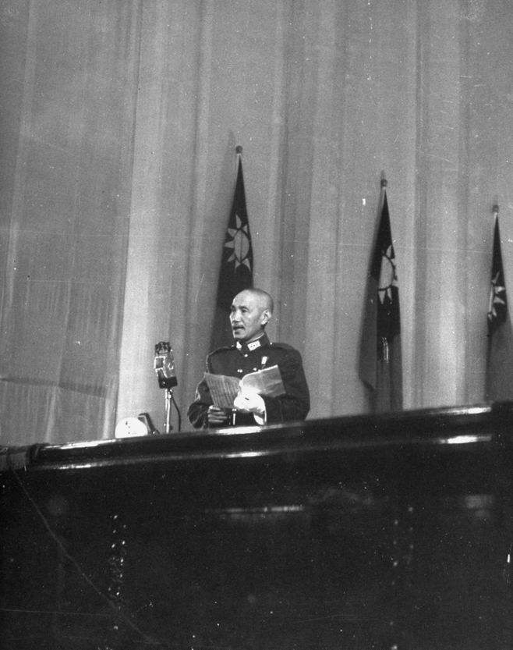
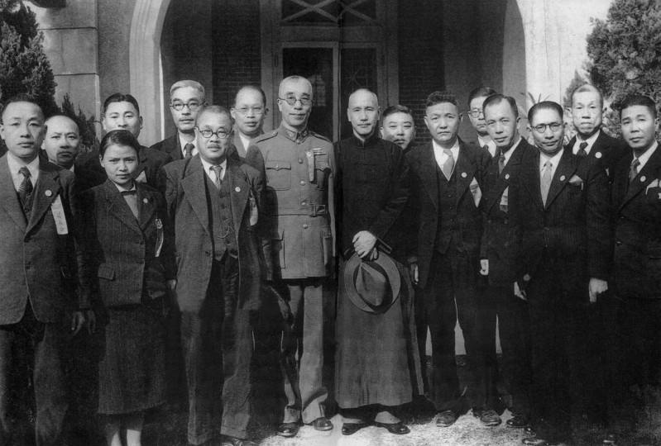
2.国民党政权的统治危机
第二条战线
以1946年冬爆发的“抗议美军暴行”运动为标志，一个以反对美蒋为中心的、声势浩大的爱国民主运动在国统区迅速兴起。这一运动以学生为先锋，核心是反饥饿、反内战、反迫害，逐步发展成为配合人民解放军作战的第二条战线。
政治危机：两条战线相互配合、共同反蒋；
政治危机：召开伪“国大”，暴露独裁内战的真面目。

Slide 18
5.(2020全国Ⅲ卷,30)1940 年代中后期,中国许多工矿企业尽管账面上获得利润,但难以维持再生产,故“很多工厂把囤积原料作为主业,反以生产作为副业”。这说明,当时( )
A.商业的繁荣带动了工业生产 B.抗日战争的胜利推动生产恢复
C.国统区的经济秩序遭到破坏 D.国民党军阀混战扰乱经济发展
C
【答案】 C。【解析】本题考查民国时期民族工业的曲折发展。根据题干材料“中国许多工矿企业……难以维持再生产”“把囤积原料作为主业,反以生产作为副业”,可知这是抗日战争和解放战争时期国民政府统制经济及滥发纸币给民族工业带来悲惨遭遇的真实写照,这说明国统区的经济秩序遭到严重破坏,故C项正确;题干材料强调的是中国民族工业发展的窘境,A、B两项与题意不符,故排除;国民党军阀混战主要发生于20世纪20年代末30年代初,与题干时间不符,故D项错误。

Slide 19
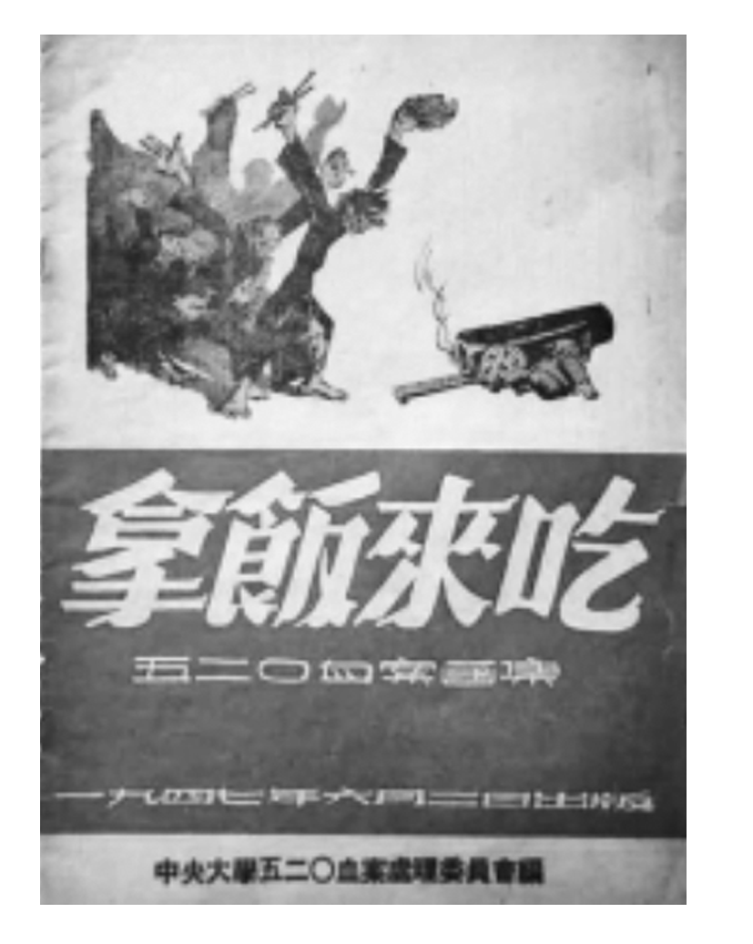
6.下图为国民政府中央大学(现南京大学)“五二〇血案处理委员会”编辑出版的一幅讽刺漫画(注：图片上方是一群衣衫褴褛的人，对着一门冒着硝烟、碾压着一具尸体的大炮愤怒地呐喊)。它反映了当时( ) A．国民党统治呈现全面危机 B．国民政府教育政策的失败 C．知识界暴力反抗政府的经济政策 D．官僚资本的经济掠夺侵入到高校
A
【答案】A【解析】由材料“五二〇血案处理委员会”可知是1947年5月20日发生在南京的把反内战和反饥饿结合起来的学生示威游行，表现了民众对国民党政治经济政策的不满，反映了国民党统治呈现全面危机，故选A项；材料中不能体现出国民政府的教育政策，排除B项；“五二〇游行”不仅仅反抗政府的经济政策，还有政治政策，排除C项；材料中并未提及官僚资本，排除D项。

Slide 20
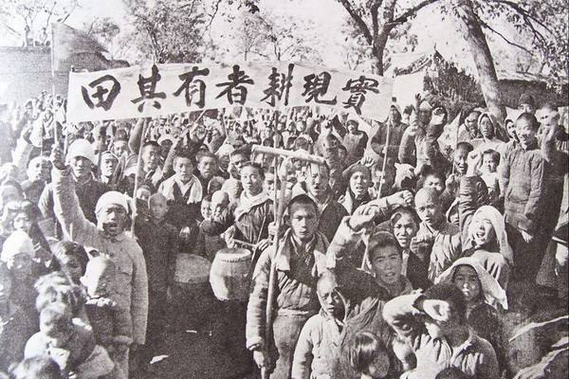
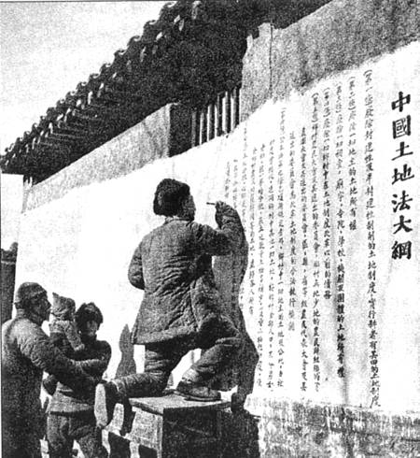
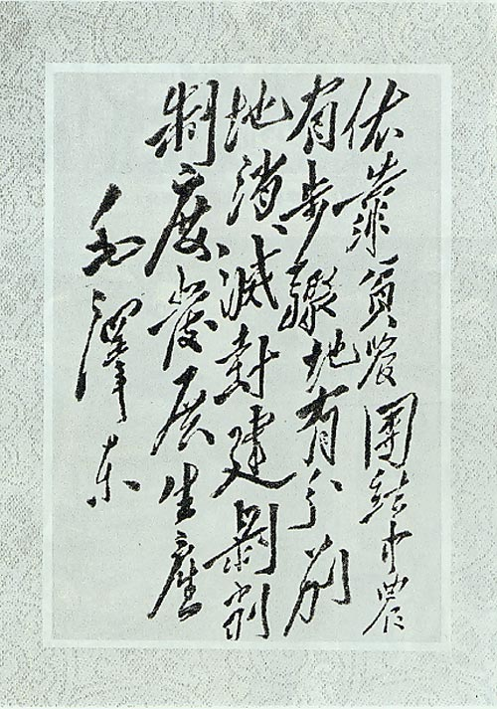
四、新民主主义革命的胜利
三、新民主主义革命的胜利
1.土地改革
（1）目的
满足农民获得土地的要求，调动农民参加革命的积极性。
（2）依据
1947年夏，全国土地会议制定了《中国土地法大纲》。
（3）内容
没收地主土地，废除封建性及半封建性剥削的土地制度，实行“耕者有其田”的土地制度，按农村人口平均分配土地。
（4）意义
各解放区掀起土地改革群众运动，使亿万农民在政治上、经济上获得了解放。

Slide 21
7．1946年5月，中共中央发出“五四”指示：解决土地问题“是目前一切工作的最基本环节”；“坚决拥护群众从反奸、清算减租、减息、退租、退息等斗争中，从地主手中获得土地，实现耕者有其田”。该指示( ) A．延续了抗战时期的土地政策B．表明党的工作重心发生了转移 C．适应了民主革命形势的变化D．意图彻底消灭农村的封建势力
C
【答案】C。【解析】据“从地主手中获得土地，实现耕者有其田”这一指示可知中国共产党改变了抗日战争时期的“减租减息”政策，主要是为了适应抗日战争胜利后阶级矛盾成为中国社会主要矛盾的现状，故选C项；中国共产党在解放战争时期实行的是“耕者有其田”政策，而抗日战争时期实行的是“减租减息”政策，两者并不相同，排除A项；此时党的工作重心仍在农村，排除B项；土地政策的转变主要是为了完成民主革命的任务，D项说法不符合史实，排除。

Slide 22
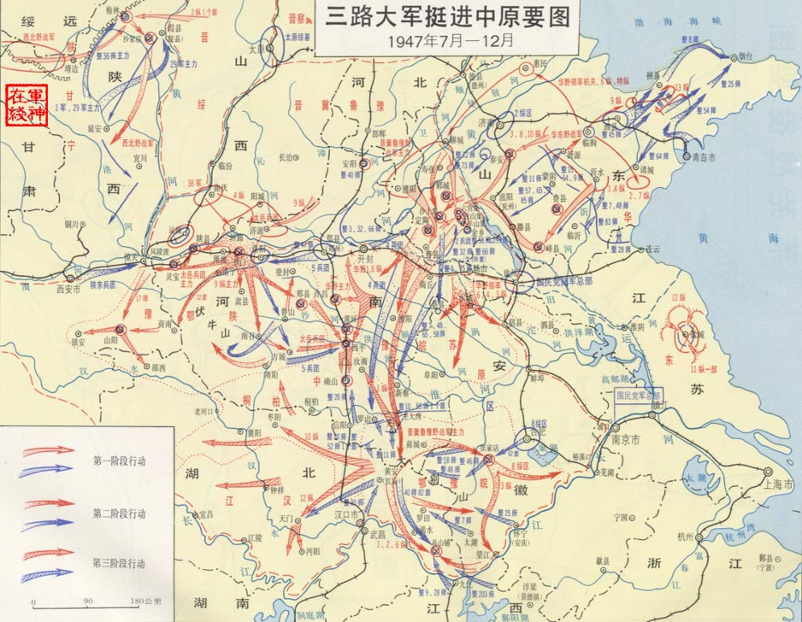
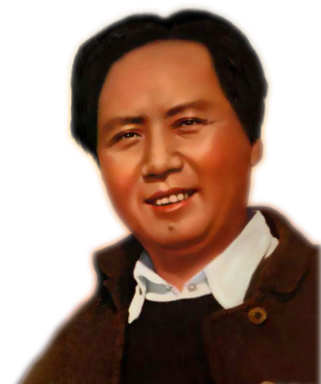
三、新民主主义革命的胜利
2.人民解放军全面反攻
战略反攻：
刘邓大军挺进大别山
陕
北
山
东
延安
运
蒋介石两个拳头（指陕北和山东）这么一伸，他的胸膛就露出来了。所以，我们的战略就是要把这两个拳头紧紧拖住，对准他的胸膛插上一刀。
豫皖苏
豫陕鄂
河
河
淮
南京
汉
千里跃进大别山，尖刀插进敌心间
鄂豫皖
江
水
武汉
人民解放军全国性的反攻拉开了序幕
长
Notes:
蒋介石把主要兵力集中于陕北、山东，对两地进行‘重点进攻’后，毛泽东把国民党这一战略部署形象地比作一个人的两个拳头外张，胸膛就露出来了。这种兵力部署就像一个哑铃，中间细，两头粗，两头力量强大且有攻势，中间力量薄弱处于防御，对这种部署应攻其薄弱部分，从中间突破，像一把尖刀，直插敌人胸膛。” 为逼迫国民党军队调回进攻陕北和山东的部分兵力，减轻陕北和山东的军事压力，粉碎国民党军的重点进攻，中共中央决定让刘邓大军千里挺进大别山，进攻国民党统治的薄弱点大别山。人民解放军的这一战略行动，对湖北重镇和国民党统治中心南京起到了直接威慑的作用，并且紧扼长江天险、钳制中原地带，恰似一把尖刀插进国民党反动统治的心脏，使得国民党军不得不从陕北、山东调回部分进攻主力进行回师救援，从而彻底粉碎了国民党军对陕北、山东的重点进攻，使解放军由守转攻，开始了外线作战，战场直接就摆到了国民党统治中心的眼皮子底下。因此，刘邓大军挺进大别山揭开了人民解放军战略进攻的序幕。

Slide 23
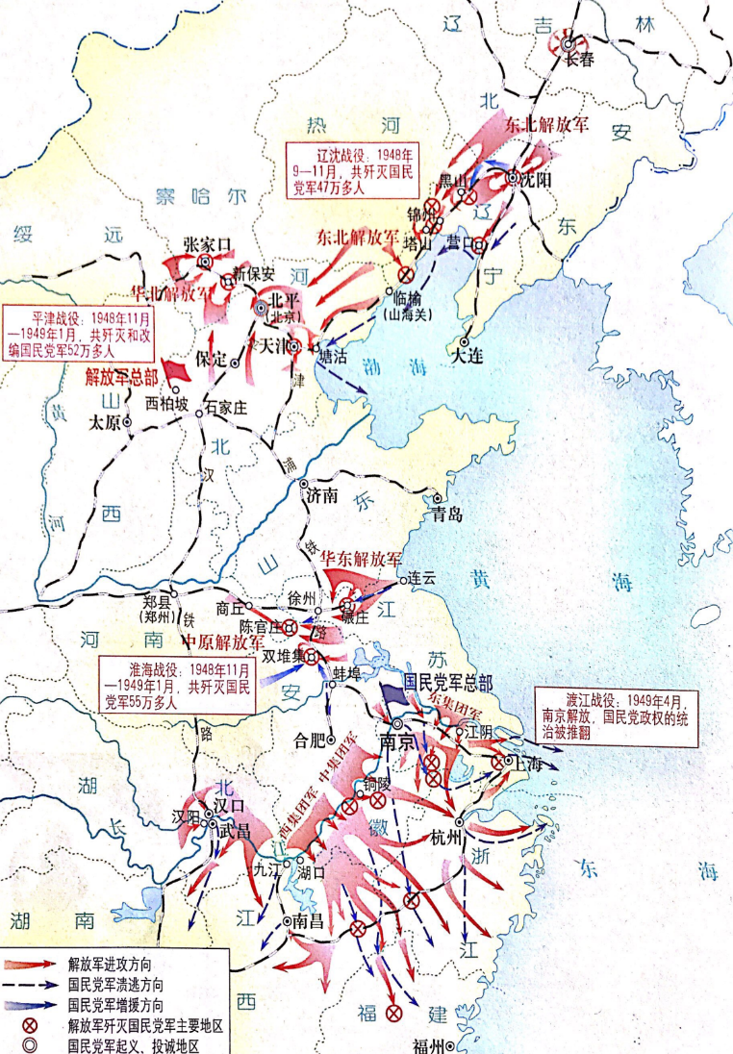
3.战略决战
①
辽沈战役
攻克锦州
“关门打狗”
③
分割包围
“瓮中捉鳖”
淮海战役
拿下徐州
“猛虎掏心”
②
平津战役
Notes:
从东北开始的辽沈战役到在南京附近进行的淮海战役、最后是夹在二者之间的平津战役。
辽沈战役的“关门打狗”、淮海战役的“猛虎掏心”和平津战役的“瓮中捉鳖”

Slide 24
3.战略决战
战役名称 | 辽沈战役 | 淮海战役 | 平津战役
时间 |  | 1948年11月—1949年1月
指挥 | 林彪 罗荣桓 | 刘伯承 邓小平 陈毅 粟裕 谭震林 | 林彪 罗荣桓 聂荣臻
作战 部队 |  | 中原、华东解放军
战况 | 攻占锦州 ，沈阳。 | 以 为中心，歼灭大量敌军。 | 分割包围北平、天津、张家口，武力攻占张家口、天津，和平解放 。
战略意义 |  | —————————— —————————— | 全境基本解放
意义 | 共歼灭和改编国民党军队 150 多万人；国民党主力基本被消灭，大大加速了人民解放战争在全国的胜利
1948年9—11月
1948年11月—1949年1月
东北解放军
东北、华北解放军
长春
徐州
北平
解放长江中下游以北的
广大地区
东北全境解放
华北

Slide 25
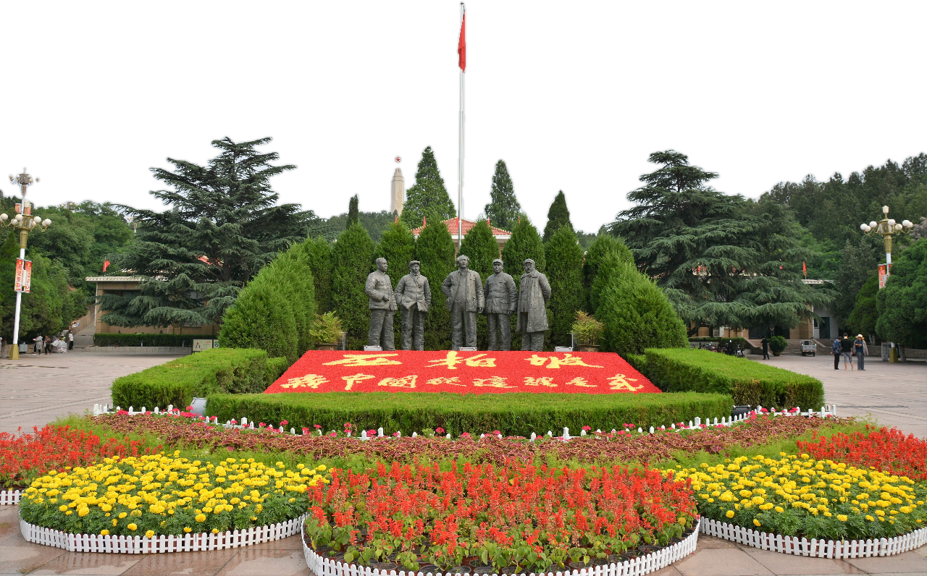
4.中共七届二中全会
(1)召开：1949年春，中共在河北平山西柏坡召开七届二中全会。
(2)内容：
①基本方针：促进革命取得全国胜利；
②基本政策：革命胜利后党的基本政策；
③工作重心：党的工作重心必须由乡村转移到城市；
④两个务必：“务必使同志们继续地保持谦虚、谨慎、不骄、不躁的作风，务必使同志们继续地保持艰苦奋斗的作风。”
西柏坡纪念馆

Slide 26
8.下面是我军对某次战役的战略目标:“配合罗瑞卿、杨成武两兵团担负歼灭卫立煌、傅作义两军三十五个旅左右(七月杨成武已歼一个旅在内),并攻占北宁、平绥、平承、平保各线……的一切城市。”据此推断这次战役( ) A.进一步改变了国共两党力量对比
B.结束了国民党在大陆的统治 C.推动解放战争进入战略反攻阶段
D.迫使国民党主动发起求和谈判
A
【答案】A。【解析】据材料“攻占北宁、平绥……城市”可知，这次战役是辽沈战役，它进一步改变了国共两党的力量对比,故选A项；B,C,D三项与材料内容不符,故排除。

Slide 27
9.(2020全国Ⅰ卷,30)1949年5月,中共中央发出指示:“只强调和资本家斗争,而不强调联合愿意和我们合作的资本家……这是一种实际上立即消灭资产阶级的倾向”“和党的方针政策是在根本上相违反的”。这一指示有利于当时( )
A.在经济领域实行公私合营 B.接管城市后生产的恢复发展
C.确立国营经济的主导地位 D.对新民主主义政策进行调整
B
【答案】B。【解析】 本题考查中华人民共和国成立前的经济政策。1949年5月,中共中央指示不能只强调与资本家斗争,应联合资本家,这有利于资本主义工商业的恢复和发展,促进城市生产的恢复和发展,故B项正确。1953—1956年我国进行资本主义工商业的公私合营,故A项错误。材料重申了保护资本主义工商业的政策,这与确立国营经济的主导地位无关,故C项错误;材料重申了新民主主义政策,而不是对其进行调整,故D项错误。

Slide 28
10.有学者评价某战役:“武力解决的方式打得十分精彩，和平谈判的方式也处理得非常圆满，华北地区基本获得解放，意义重大。”这次战役( ) A.是八路军主动出击日军的一次战役 B.揭开了人民解放军战略反攻的序幕 C.宣告了统治中国22年的南京国民政府覆灭 D.是解放战争中具有决定意义的三大战役之
D
【答案】D。【解析】八路军主动出击日军的一次战役是百团大战，没有采取和平判的方式，故A项错误；揭开人民解放军战略反攻序幕的是刘邓大军千里挺进大别山，没有涉及和平谈判，故B项错误；宣告统治中国22年的南京国民政府覆灭指的是渡江战役，北平和平谈判破裂后，解放军发起渡江战役，故C项错误；“武力解决的方式打得十分精彩，和平谈判的方式也处理得非常圆满，华北地区基本获得解放，意义重大”指的是平津战役，故D项正确。

Slide 29
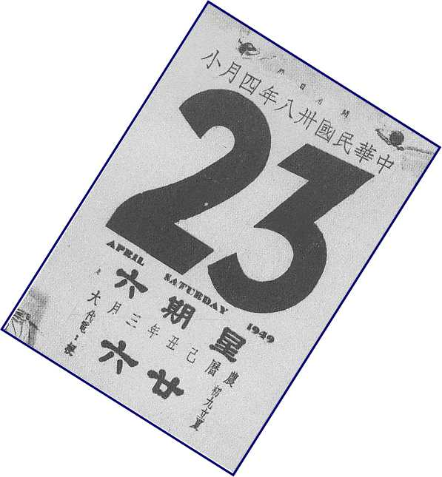
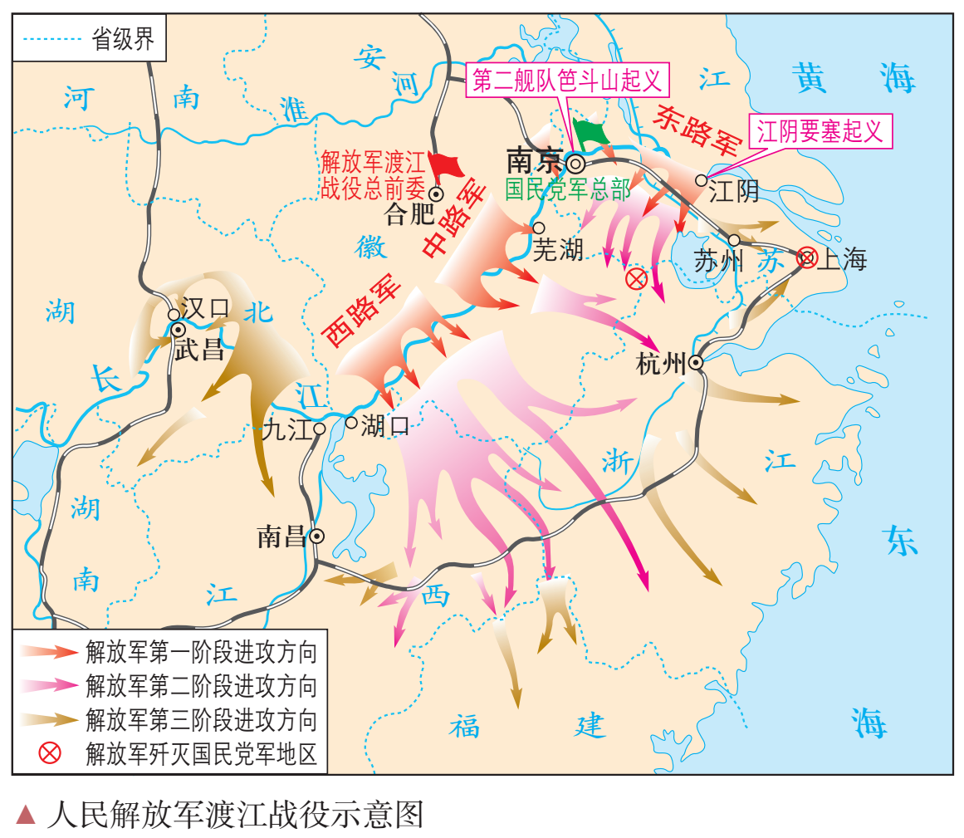
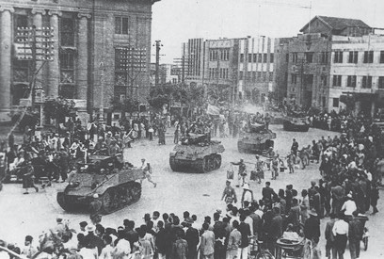
5.渡江战役与南京国民政府的覆灭
4月21日，开始渡江战役， 百万雄师横渡长江；
1949年4月23日，解放军占领南京，统治中国22年的国民政府覆灭。
七律·人民解放军占领南京
毛泽东
钟山风雨起苍黄，百万雄师过大江。
虎踞龙盘今胜昔，天翻地覆慨而慷。
宜将剩勇追穷寇，不可沽名学霸王。
天若有情天亦老，人间正道是沧桑。
人民解放军开车进南京

Slide 30
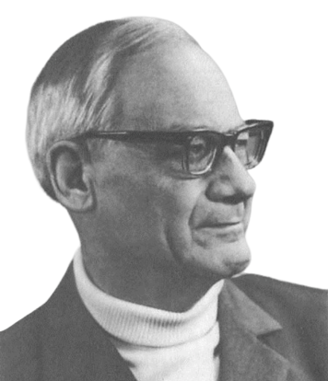
5.人民解放战争胜利的原因
国民党
共产党
胜利是累积而成的。在此，所有武器包括军事、经济以及心理皆有所贡献。胜利的获得，唯靠善用与整合现代国家中一切既存资源。
——【英】李德·哈特《第一次世界大战战史》
Notes:
为什么在短短三年的时间里，原本信心满满，要消灭共产党，征服全中国的蒋介石集团就败走台湾，只能依靠美国人的舰队苟延残喘？而原本势单力薄，被认为不过风中残烛的中国共产党，却愈战愈强，最终建立了新中国？

Slide 31
5.人民解放战争胜利的原因
国民党
共产党
军心不齐，士气低落；
军队凝聚力弱；军队补给不足
军事
军心稳定，士气高涨；
军队凝聚力强；军队来源广泛
财政危机；官僚资本膨胀，民资萎缩；经济混乱，物价上涨
经济
土地改革，颁布《土地法大纲》，政权根基稳定
专制独裁；政权贪污腐败；
行政效率低；政权根基不稳定
政治
内部团结；艰苦奋斗；
政权根基稳定
过度依赖美国，出卖国家主权
外交
维护主权
Notes:
号称拥有万军队和万党员的国民党在短短三年时间内就土崩瓦解，引起当时整个世界的震惊。
一个人，一个党，只有对国家和人民爱得深沉，时时处处以民族大义、国家利益、人民幸福为己任，才能赢得民心，取得天下
最有意思的例子是辽沈战役。第一战打廖耀湘，在野地里俘虏了国民党士兵17万人，这是第一场大规模决战，第一次能抓那么多人，共产党的政工干部都不知道如何是好。
按照政工条例，抓了俘虏是要甄别的。但是17万人怎么甄别？最后没有办法，就在野地里拿松树条搭了一个门，上面贴了三个字“解放门”，愿意 跟着共产党部队参军的，从这个门走过来，不愿意的从门边上走，给两块大洋的路费，让他回家种地去，家里分地了。最后，有三分之二的国民党士兵从门里面走过来。我们的政工干部就在门边握手欢迎。

Slide 32

6.新民主主义革命的意义
中国人民革命的胜利
是马克思主义普遍原理与中国革命具体实践相结合的胜利
是毛泽东思想的胜利，是20世纪人类历史上最具影响的伟大事件之一；
它揭开了中国历史的新纪元，一个新的中国就要诞生了！
Notes:
在短短四年时间里，武器简陋，兵力不足的军队，战胜了拥有现代武器装备以及几百万兵力的庞大军队;面积有限的几个解放区，最终扩展为九百六十万平方公里的共和国。

Slide 33
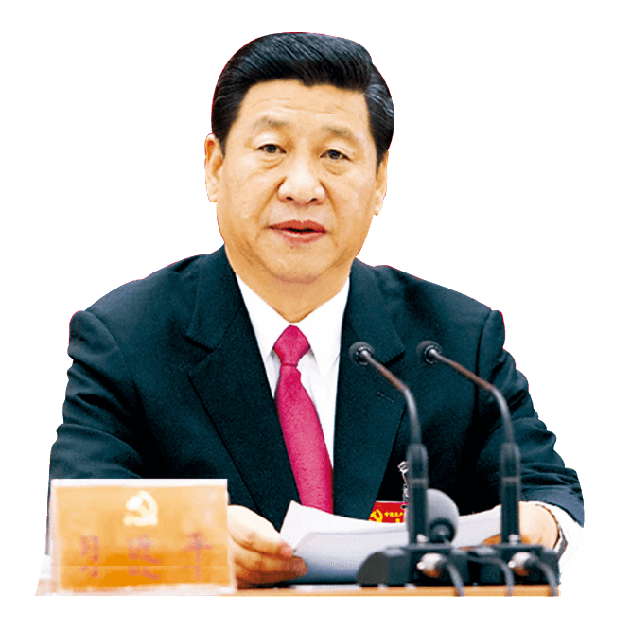
本课结束语
总书记说历史告诉我们，人民的利益高于一切！
历史告诉我们，有了民心所向、民意所归、民力所聚，人民军队就能无往而不胜、无敌于天下。只要始终站在人民立场上，赢得最广大人民衷心拥护，就能构筑起众志成城的铜墙铁壁。前进道路上人民军队必须牢记全心全意为人民服务的根本宗旨，任何时候任何情况都做人民子弟兵。
——习近平在庆祝中国人民解放军建军90周年大会上的讲话
Notes:
蒋介石集团的人们，选择相信列强、依靠列强，只要列强的飞机大炮在手，蒋家王朝就能千秋万代，万世一系。
毛主席以及和他志同道合的中国共产党人们，始终坚持为了人民、发动人民、依靠人民、选择了人民，人民才心甘情愿、义无反顾地选择了中国共产党。他们相信：人民，只有人民，才是创造世界历史的动力。
习近平总书记说历史告诉我们：人民的利益高于一切！

Slide 34
史料史证能力训练：人民解放战争的胜利
材料一 这位在重庆上飞机时只有油条吃的接收大员,到了北平,一下飞机立即被接去大吃二喝。看着鱼翅端上桌,金专员惊喜之余,心里还来了首四句联:“登机吃油条,下机吃鱼翅,日本不投降,怎能有此事?”不消多等,从“吃油条”变成“搬金条”的接收大员就伙同老北平汉奸开始强占民宅,或逼人贱卖或接管、转卖日本人的房子及其被没收的珠宝财物。不多久,接收大员也弄了三个女人,有戏仔,也有良家妇女。 ——摘编自张恨水《五子登科》
材料二 自1946年至1948年,华北和东北解放区有二百多万人参军。山东有约五百八十多万人,冀中有四百八十多万人随解放军出征,抬担架,送粮草,运弹药,救伤员。人民解放军的兵源、粮源和战争勤务,主要来自翻身的农民。 ——摘编自《中国近代现代史》
综合材料一、二,谈一谈两则材料的各自价值。
材料一可用来研究抗战胜利后,国民党官员的贪污、腐化,说明国民党不得民心,最终必然走向失败。材料二可用来研究解放战争时期,农民的生产和革命积极性高涨,说明土地改革等政策为中国共产党领导全国人民获得新民主主义革命的胜利奠定了坚实的物质和阶级基础。

Slide 35
选择毁灭人民意愿——国民党政权反动统治
人民革命的胜利——新民主主义革命胜利
人民命运的十字路口——重庆谈判
发起内战
统治危机
负隅顽抗
统治覆灭
撕毁协议
全面进攻
国民大会
重点进攻
北平谈判破裂
1945.8
1946.6
1946.11
1947.3
1947.6
1948.9
1949.1
1949.4
挺进
大别山
土地改革
辽沈战役
淮海战役
平津战役
七届二中全会
渡江战役
粉 碎 进 攻
战略防御
战略反攻
战略决战
最后一战
选择维护人民的利益——中国共产党顺应民意

Slide 36
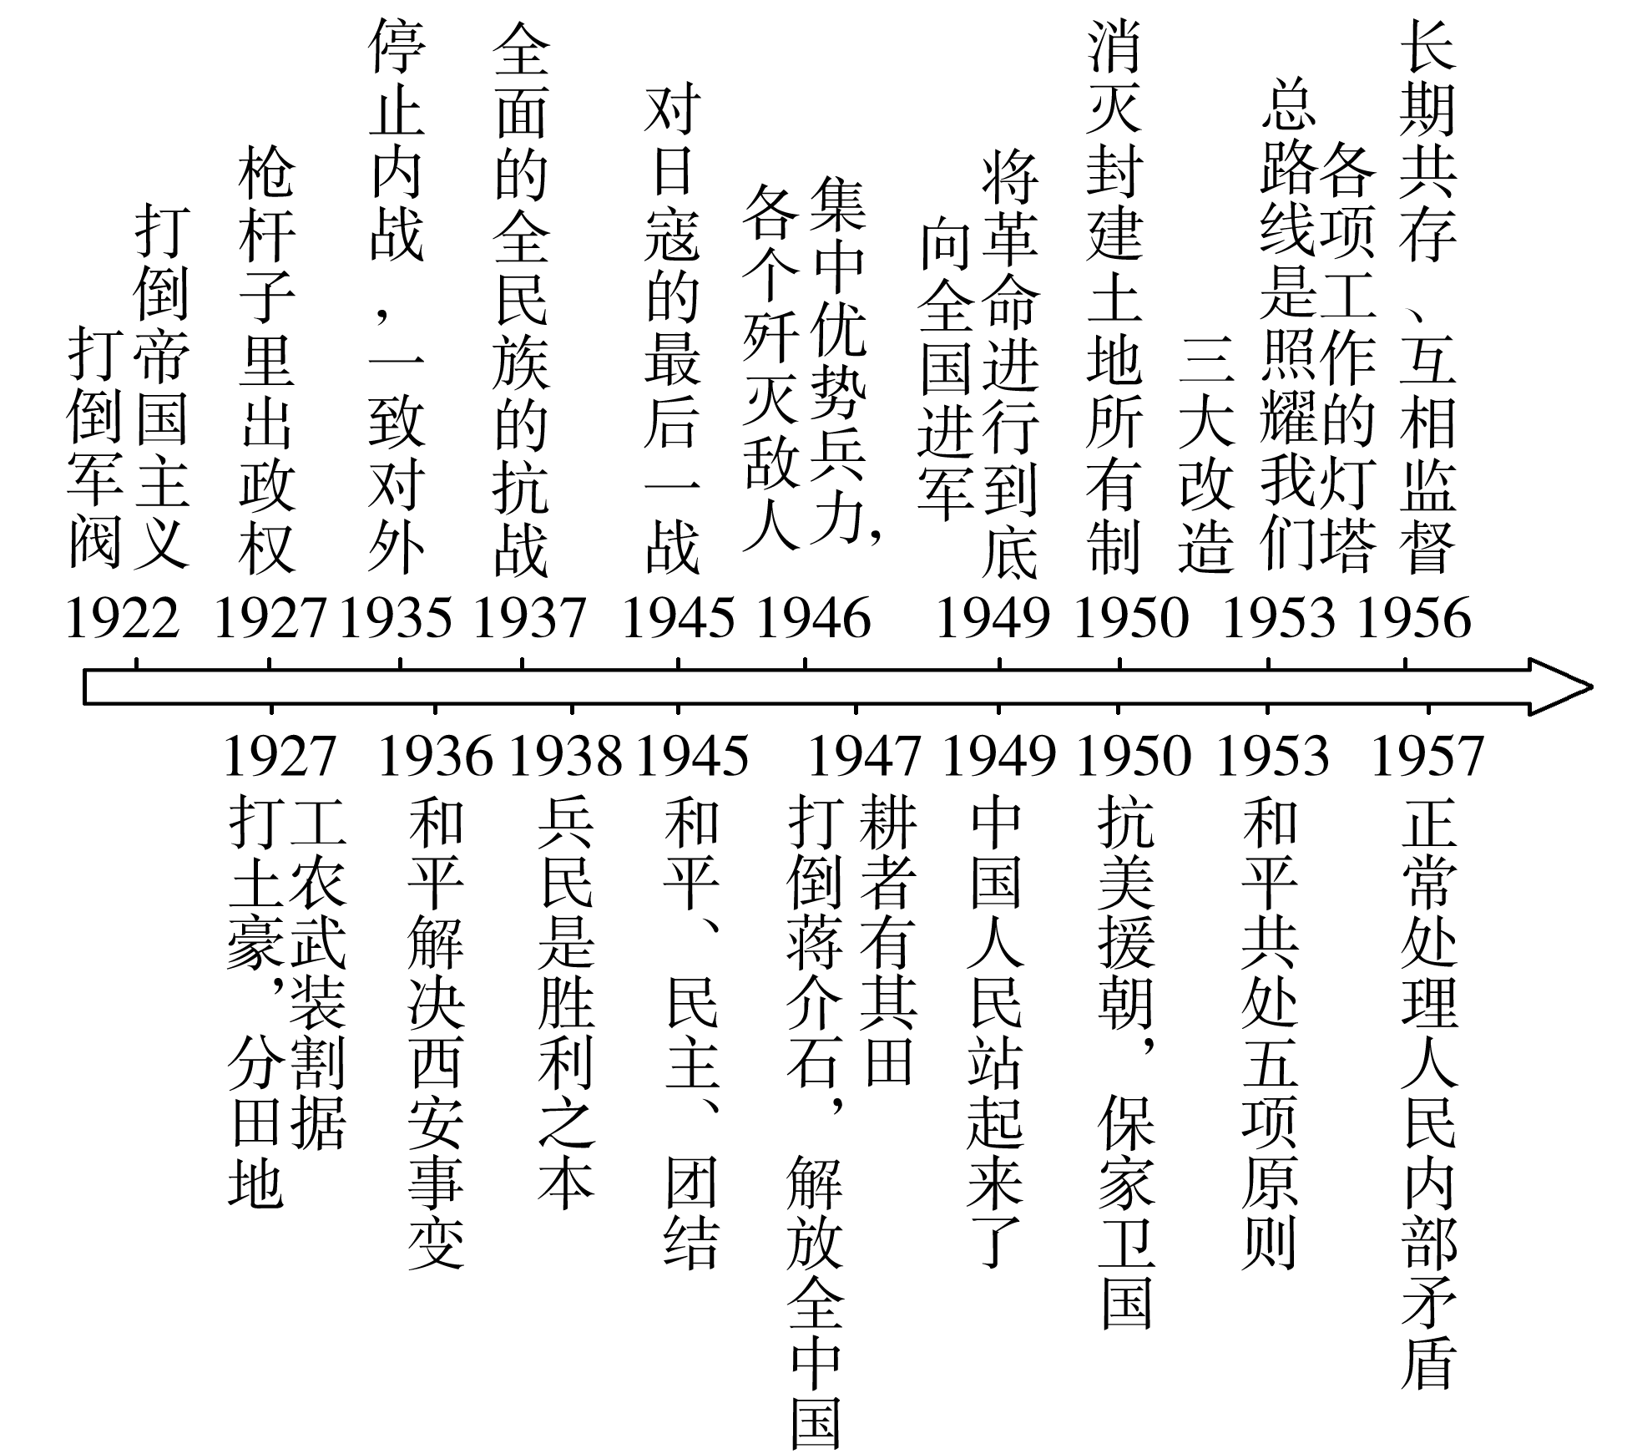
11．(2020·临沂、枣庄二模)下图为1922－1957年中国共产党不同时期的标语口号。阅读材料，回答问题。 材料
答案：示例：根据中华人民共和国成立前后党和国家的主要使命和任务划分。中华人民共和国成立前，国家的主要使命和任务是推翻帝国主义统治，求得国家独立和民族解放。因为这时中国处于半殖民地半封建社会，列强侵略是造成中国社会发展落后的主要原因。中华人民共和国成立后，国家的主要使命和任务是大力发展经济，求得国家富强，进一步巩固民族独立。因为中华人民共和国成立后，要建立社会主义经济基础，实现社会主义工业化。
说明：也可从其他角度划分，例如，根据党在各个时期的主要矛盾和任务划分，从党的工作重心(以城市为中心，以农村为中心)划分。
采用一个新的时间尺度，对这时期中国共产党领导下的民族复兴历程进行阶段划分，并说明划分依据。

Slide 37








谢 谢 观 看

